Slide 1

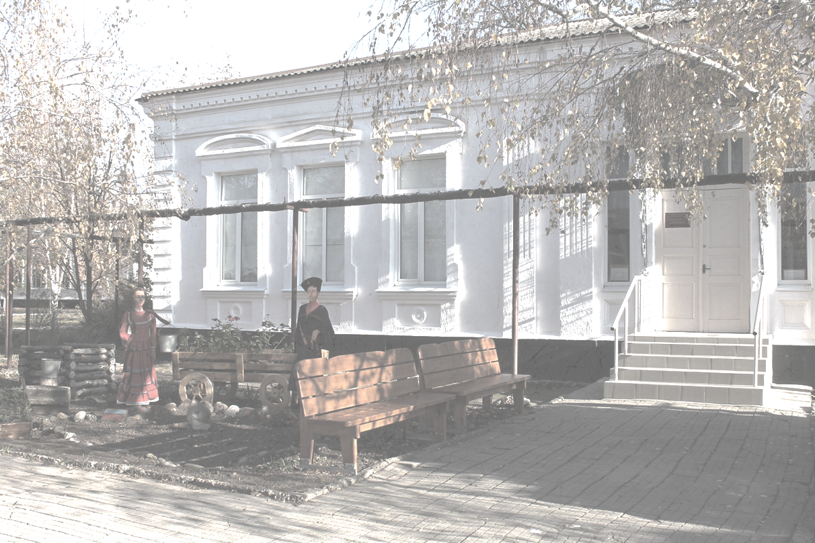

Музейная педагогика как инновационная технология формирования гражданско-патриотической позиции детей
Инновационный проект
На примере работы школьного
краеведческого музея «Истоки»
МБУДО ЦТ «Радуга»

Slide 2
Модель проекта
Цель
Актуальность проекта
Проблема инновационной деятельности
Задачи
Виды деятельности по проекту
Этапы проекта
Исследовательский поиск, экспедиции
Наставничество
Благотворительность
I этап Подготовительный
Проекты
Профориентация
Интерактивный музей
II этап
Практический
Конкурсы
Сетевое взаимодействие
Работа с детьми-инвалидами и детьми с ОВЗ
III этап
Обобщающий
План реализации проекта
Практическая значимость
Предполагаемый результат
Ресурсное обеспечение
Мониторинг результатов
Перспективы развития

Slide 3
Цели информационной войны, ведущейся против российского общества: | Воспитательная работа в этих условиях должна строиться по симметричным направлениям:
разрушить картину мира человека, лишить его способности адекватно понимать и интерпретировать действительность на основе искаженной информации и ложных знаний; | формирование правильной картины мира, информационная поддержка, разъяснение, работа с «фейками»;
разрушить ценности, подавить эмоции любви к Родине и патриотизма, заместить их негативом и паникой; | работа с ценностями, культурно-патриотическое воспитание и просвещение;
лишить людей способности к мобилизации и действиям, подавить их энергию или направить её против своего государства. | организация деятельности, направленной на формирование активной гражданской позиции и патриотизма, готовности к защите Родины.

Slide 4
Цель:
- формирование национального самосознания (национальной и культурной идентичности) и ответственного гражданского поведения на основе изучения исторического наследия и современной жизни родного края.

Slide 5
Задачи:
развитие интереса у молодого поколения к изучению истории страны через практическое участие в работе Музея, шефстве над ветеранами и увековечивании памяти о героях Великой Отечественной войны;
приобщение к традициям, культурному и историческому прошлому своей страны, своего района, своей станицы;
формирование у подростков и юношей позитивного отношения к Вооружённым Силам Отечества, готовности к службе в армии;
привитие школьникам чувства гордости, глубокого уважения и почитания символов Российской Федерации и исторических святынь Отечества;
создание условий для самовыражения, самореализации каждого члена клубов Музея через конкретные дела патриотической направленности;
использование материалов научных центров, государственных и общественных музеев, экскурсионных бюро, детских и молодёжных организаций, средств массовой информации в совместной работе по патриотическому воспитанию подрастающего поколения.

Slide 6
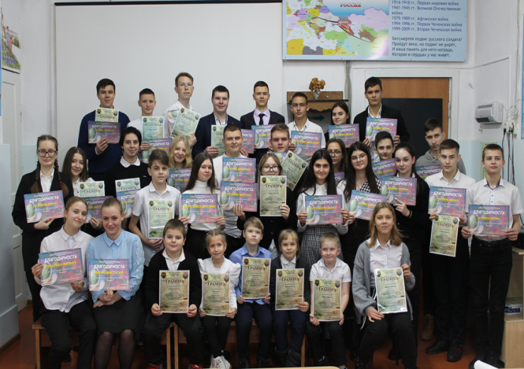
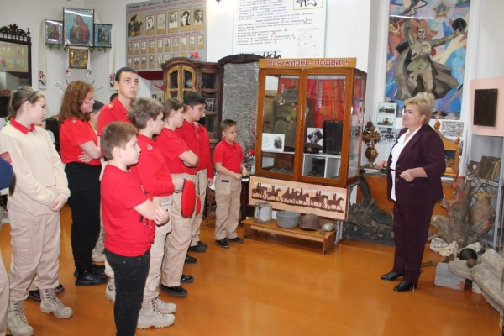
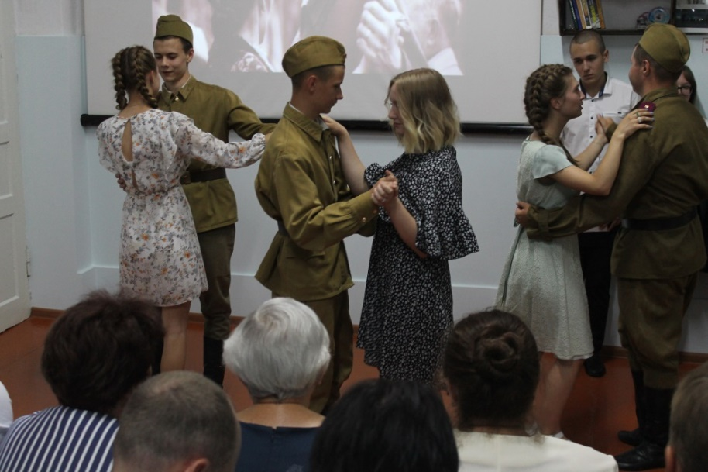
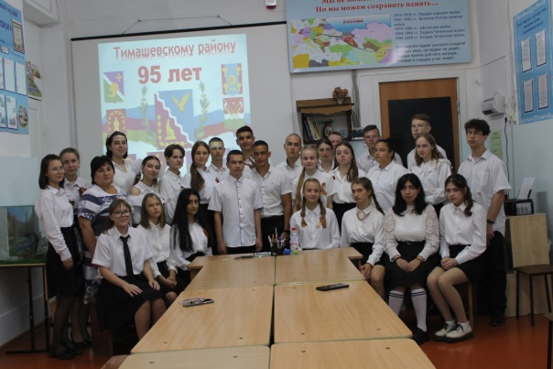
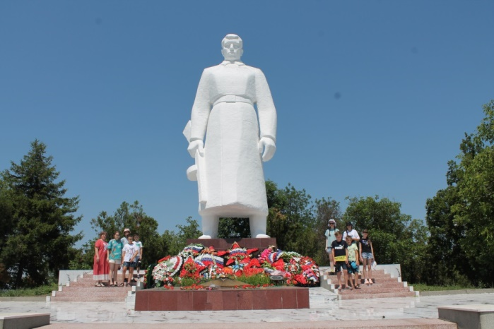
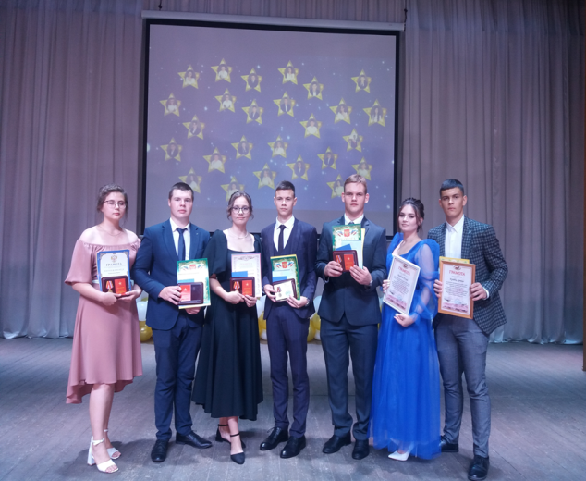
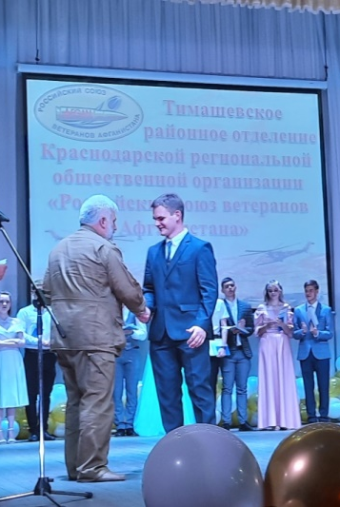
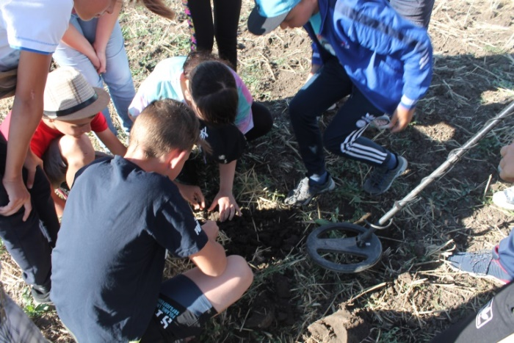
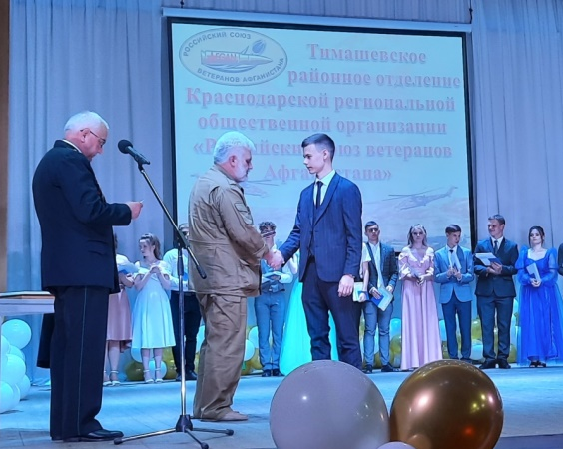

Slide 7
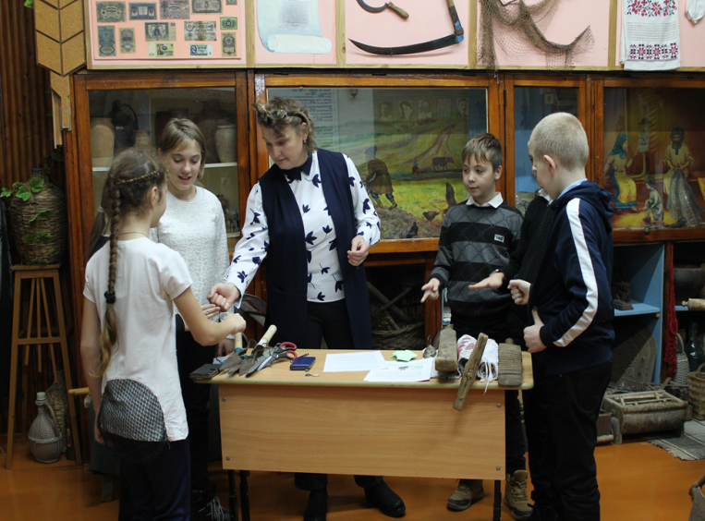
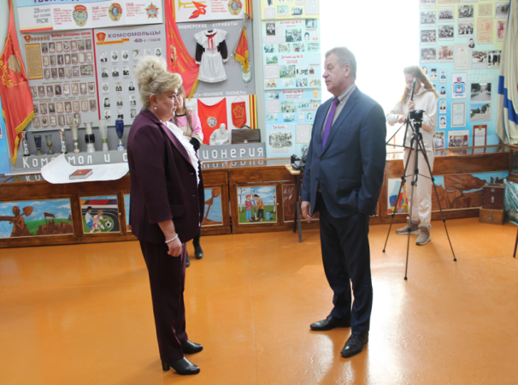
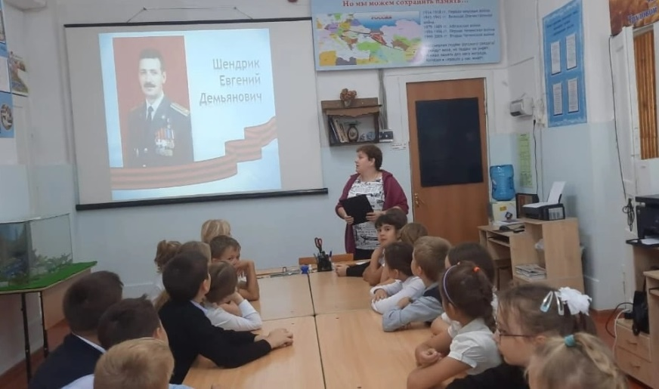
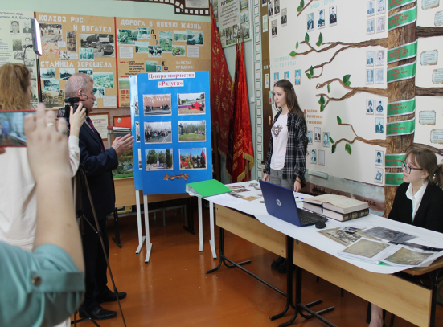
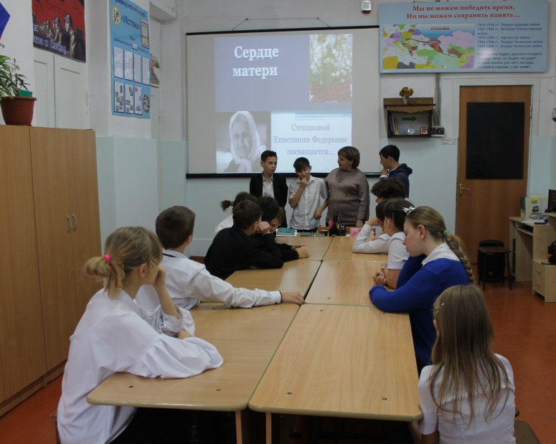
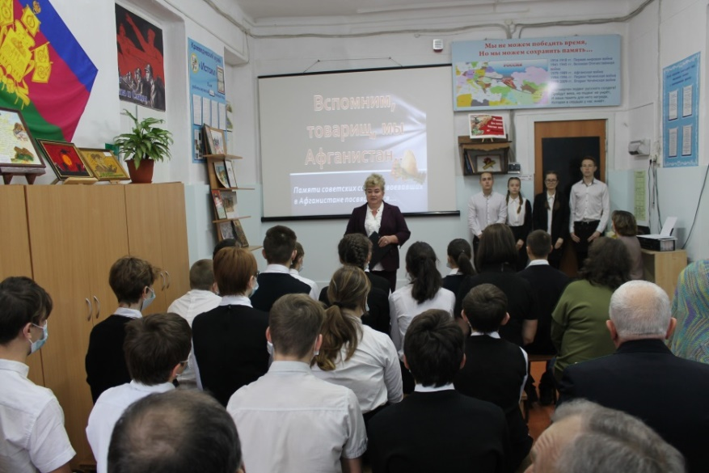
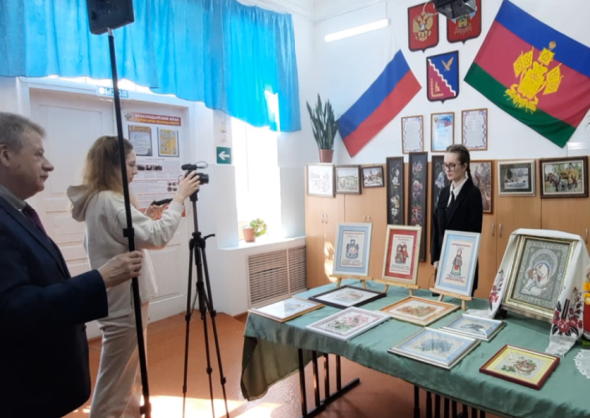

Slide 8









Проекты
Конкурсы
Сетевое взаимодействие
Исследовательский поиск
Экспедиции
Виды деятельности по проекту
Работа с детьми-инвалидами и детьми с ОВЗ
Профориентация
Благотворительность
Наставничество
Интерактивный музей

Slide 9



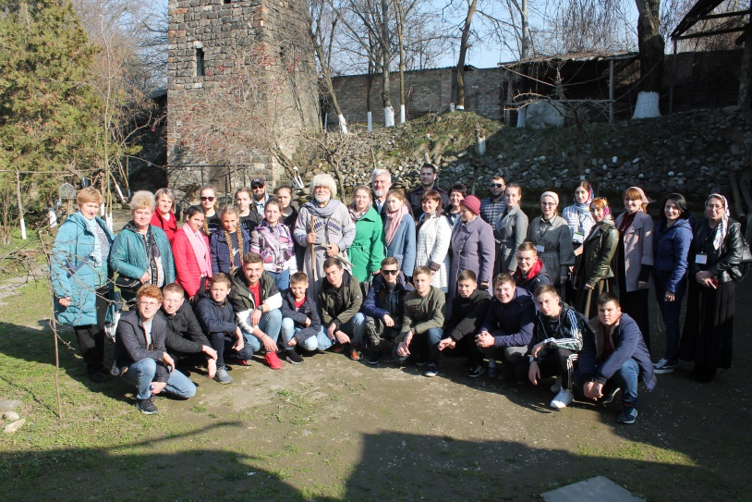
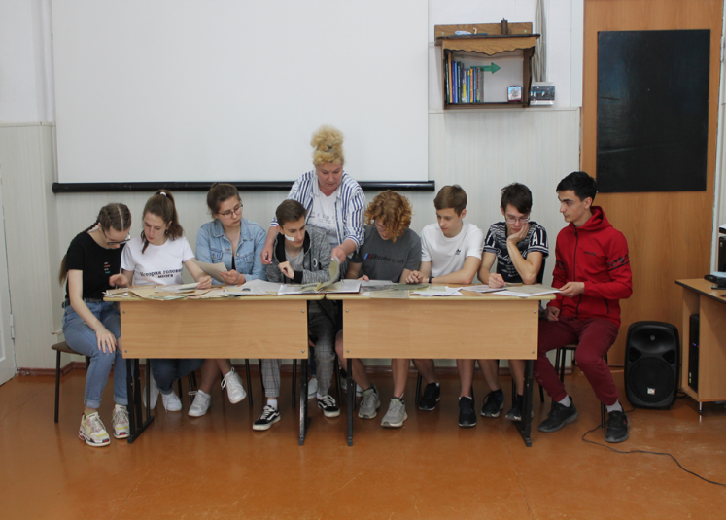
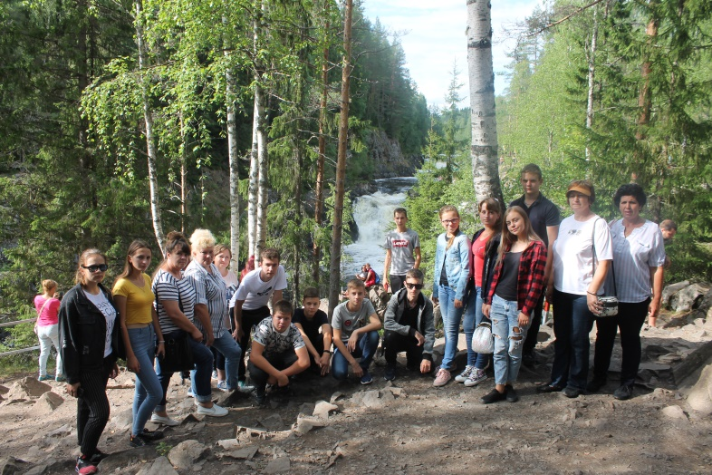

Исследовательский поиск Экспедиции
Работа в архивах Тимашевского района
Поиск в сети Интернет
Изучение литературы
Встречи со старожилами, очевидцами событий, их родственниками
Выездные экспедиции
Экскурсии

Slide 10
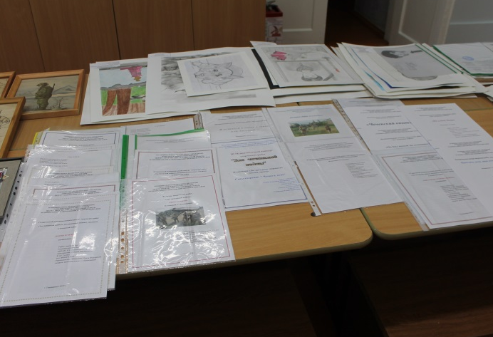
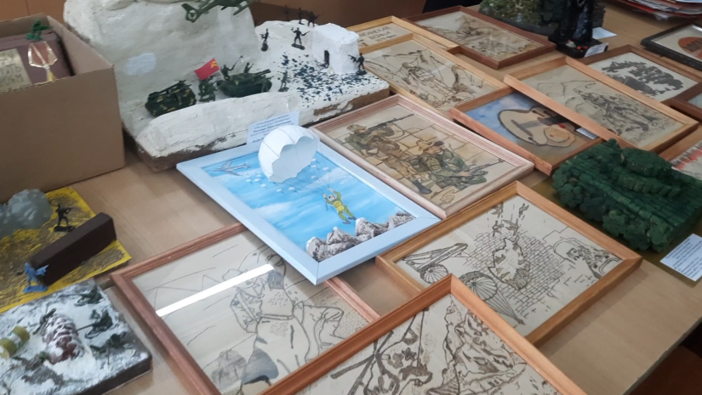
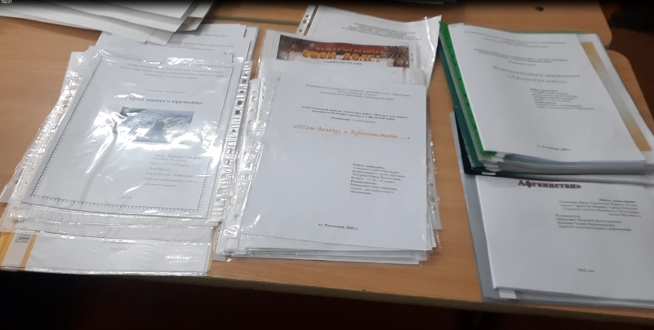
Конкурсы
Муниципальный конкурс творческих работ «Эхо чеченской войны» (чеченская война);
Муниципальный конкурс творческих работ «Неизвестная война» (афганская война);
Муниципальный конкурс творческих работ «Мы вместе против фашизма» (СВО)

Slide 11
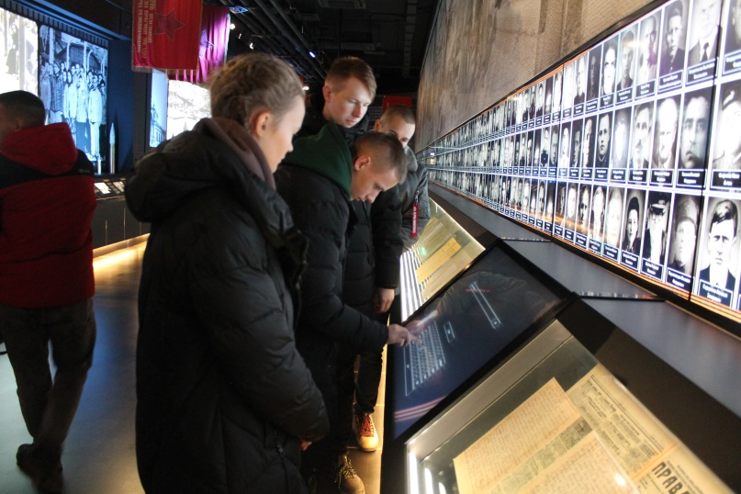
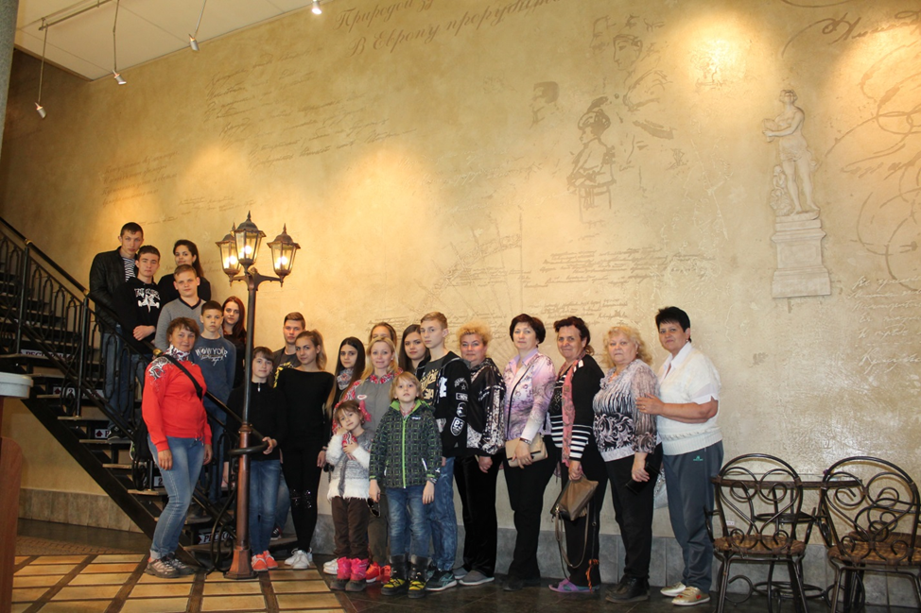
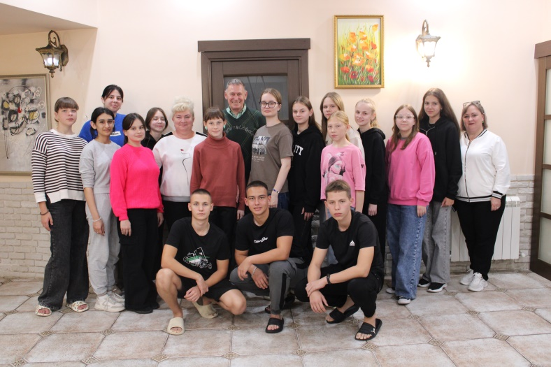
Проекты
Проект «Поверка павших»;
Проект «Достойны памяти герои»;
Проект «Герои в наших родословных»;
Проект «И все о той войне…»
Проект «Солдат Победы»
Проект «Память народа»;
Проект «Вечный след на земле».
Встреча с олимпийской чемпионкой Еленой Бережной - внучкой участника ВОв, роговчанина И.П. Захарова
Встреча с Кривцем Сергеем Михайловичем – сыном участника ВОв, роговчанина М.И. Кривца

Slide 12
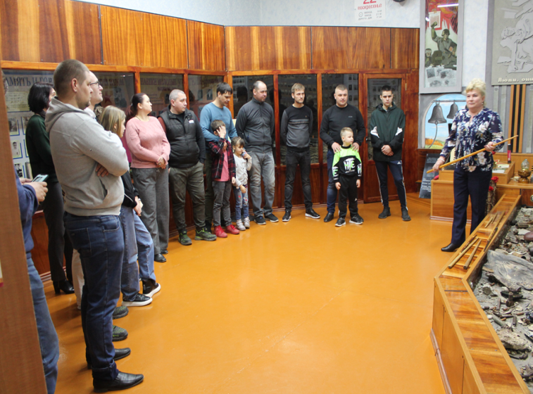
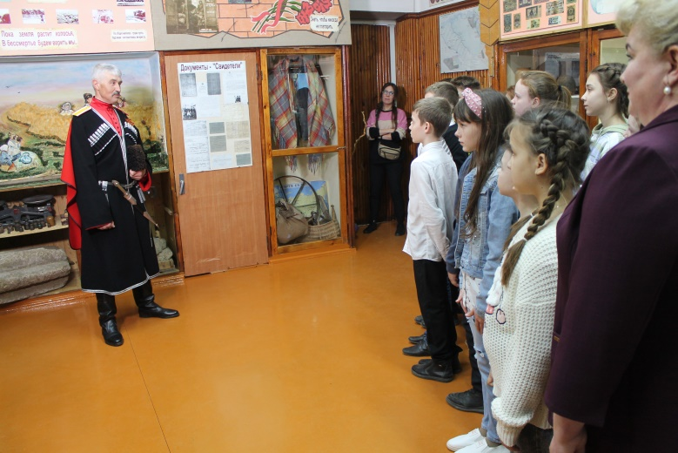
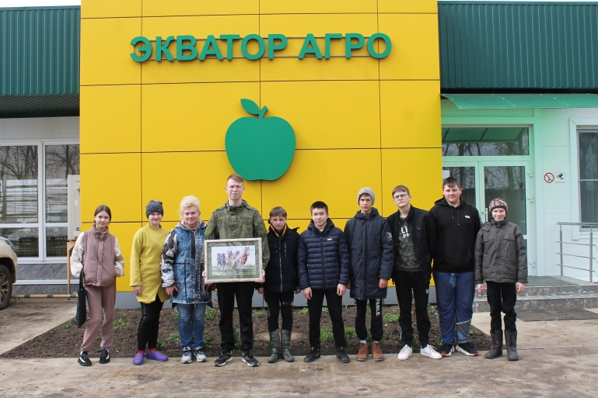
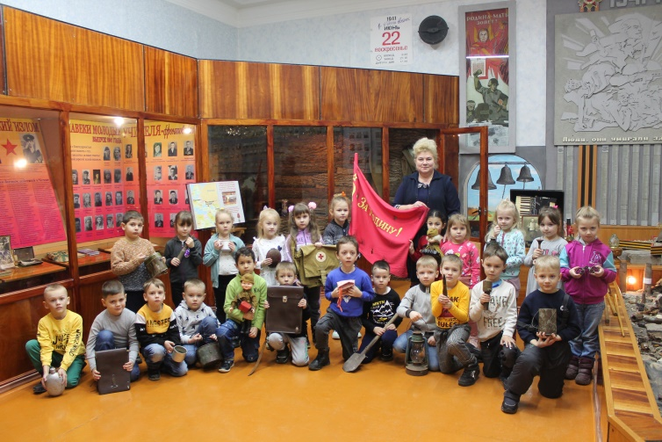
Сетевое взаимодействие
Образовательные организации;
Социальное партнерство;
Экономическая сеть

Slide 13

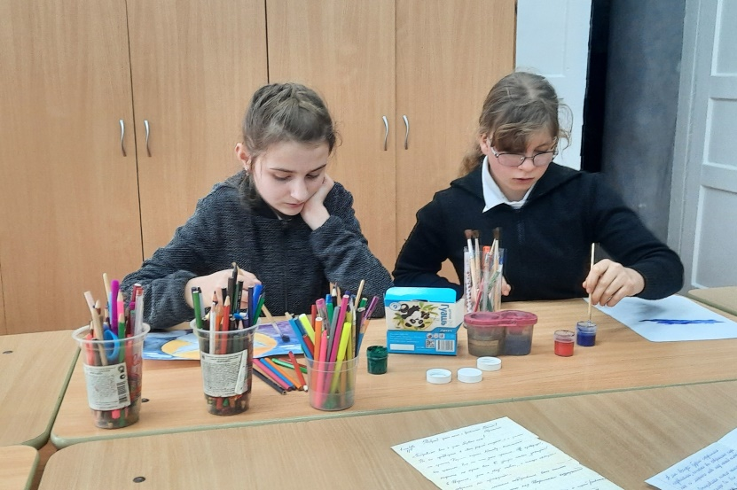
Работа с детьми-инвалидами и детьми с ОВЗ
Адаптация к окружающему обществу;
Участие в конкурсах, проектах.

Slide 14
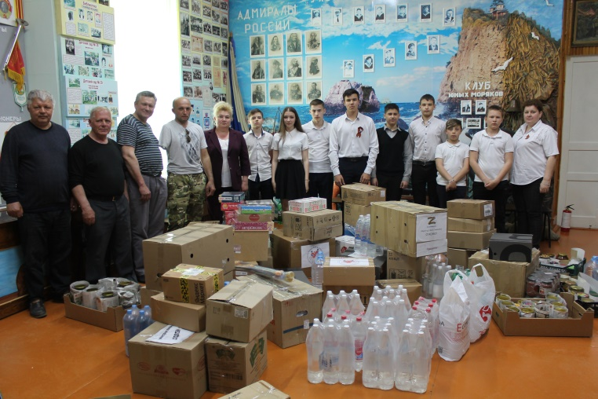
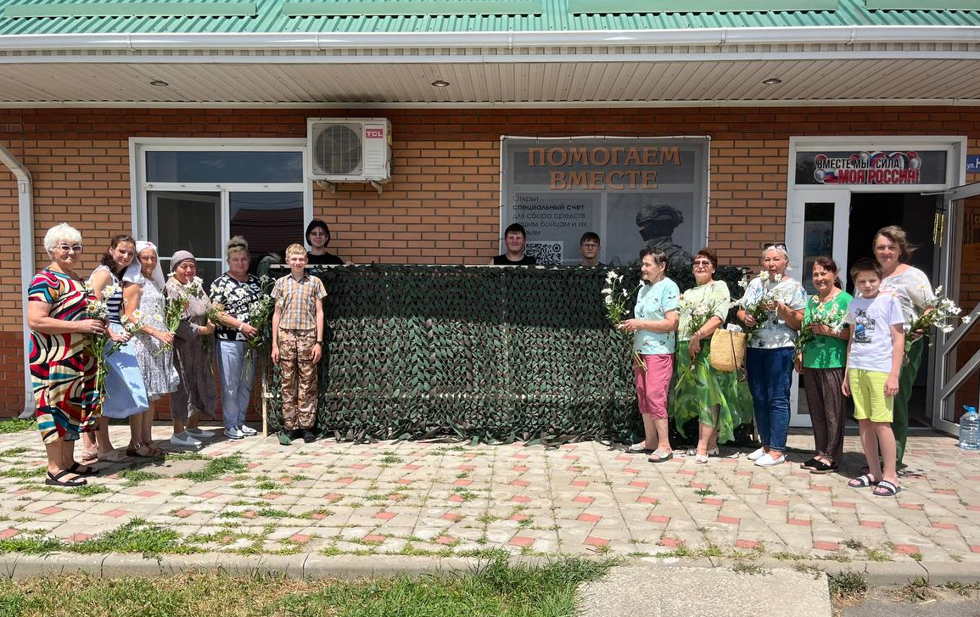
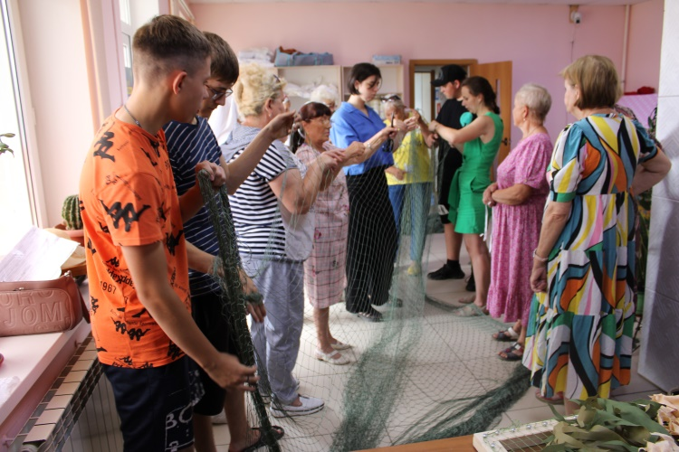
Благотворительность
Сбор гуманитарной помощи для жителей Донбасса;
Сбор гуманитарной помощи для бойцов СВО;
Сотрудничество с АНБО «Помогаем вместе»

Slide 15
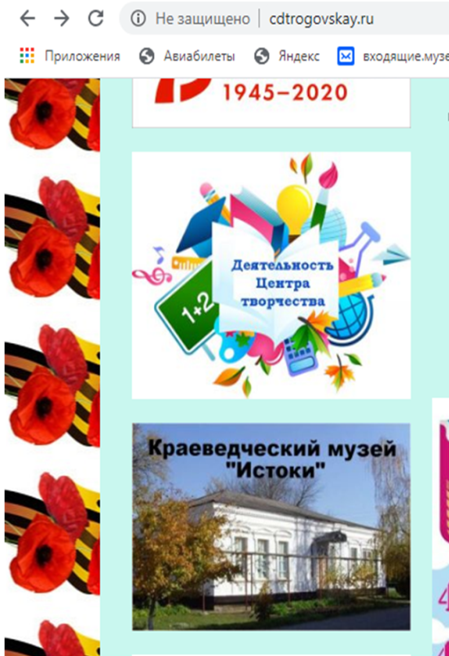
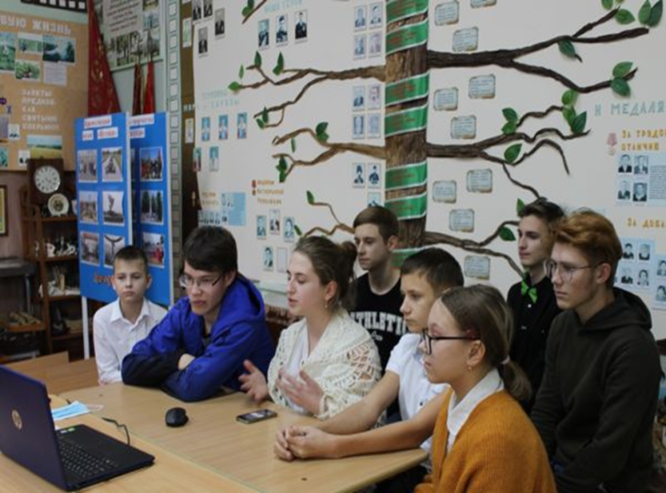
Интерактивный музей
Виртуальные экскурсии;
Презентации;
Видеоролики;
Аккаунты в соц. сетях;
Сайт Центра творчества «Радуга».
https://cdtrogovskaya
Участники онлайн-школы «Новый цифровой музей»

Slide 16
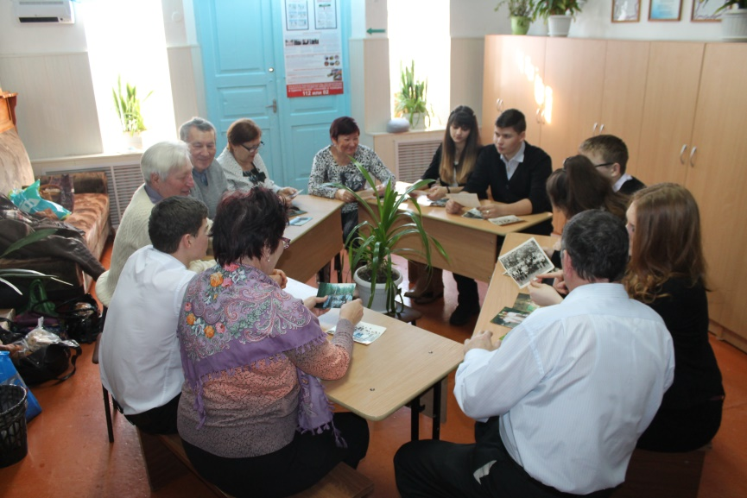
Наставничество
Разновозрастное наставничество;
Реверсивное наставничество.

Slide 17
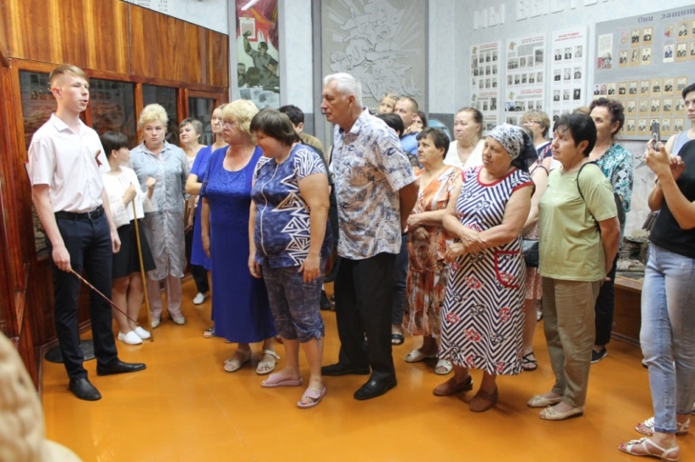
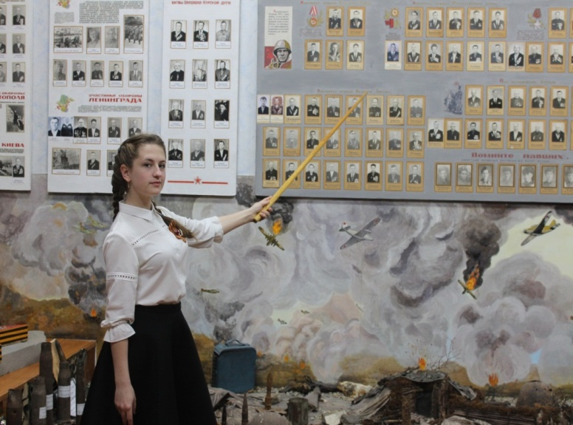
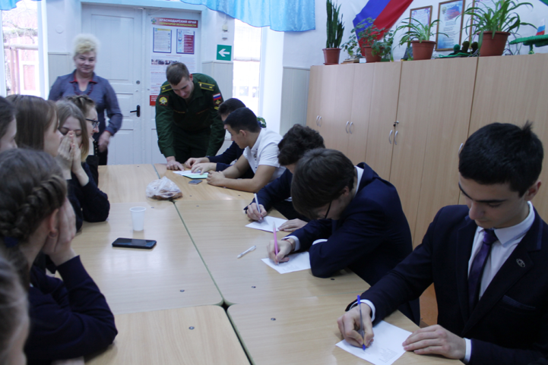
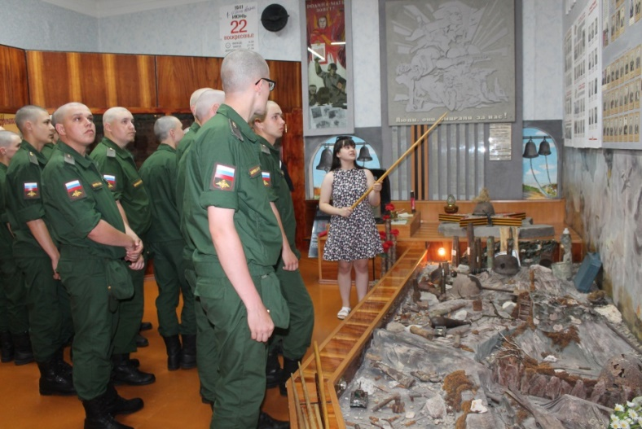
Профориентация
Встречи с людьми интересных профессий;
Экскурсионная деятельность;
Архивная работа.

Slide 18
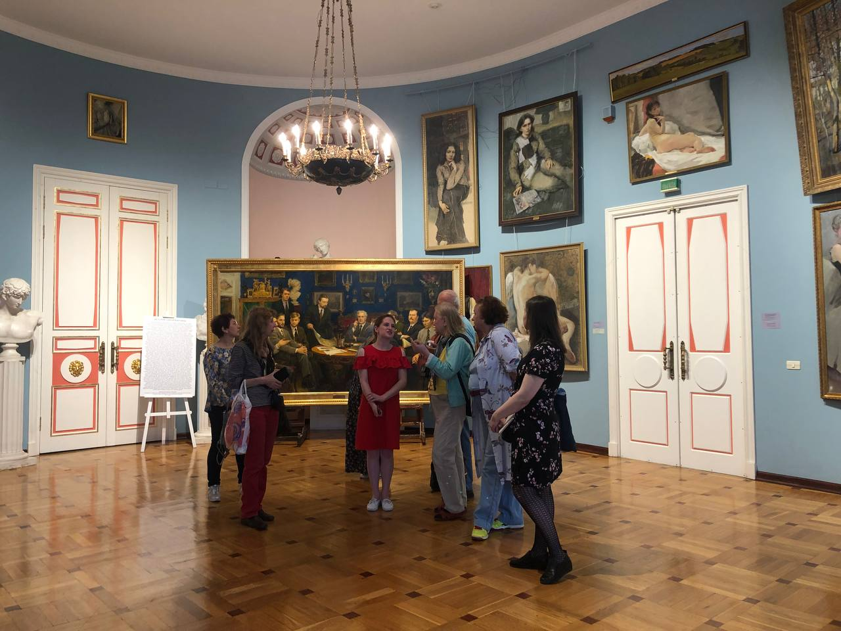

Slide 19




Slide 20



Slide 21


Сборник методических материалов для педагогических работников образовательных организаций Тимашевского района

Slide 22


Банк данных с метод. разработками
Банк фондов музея
Видеоролики
Презентации
Виртуальные экскурсии

Slide 23
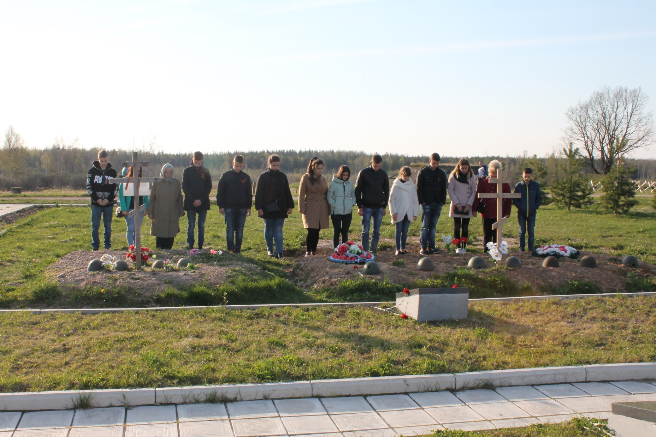

Slide 24
Модель проекта
Цель:
- формирование национального самосознания (национальной и культурной идентичности) и ответственного гражданского поведения на основе изучения исторического наследия и современной жизни родного края.
Актуальность проекта:
Виды деятельности по проекту
Задачи:
развитие интереса у молодого поколения к изучению истории страны через практическое участие в работе Музея, шефстве над ветеранами и увековечивании памяти о героях Великой Отечественной войны;
приобщение к традициям, культурному и историческому прошлому своей страны, своего района, своей станицы;
формирование у подростков и юношей позитивного отношения к Вооружённым Силам Отечества, готовности к службе в армии;
привитие школьникам чувства гордости, глубокого уважения и почитания символов Российской Федерации и исторических святынь Отечества;
создание условий для самовыражения, самореализации каждого члена клубов Музея через конкретные дела патриотической направленности;
использование материалов научных центров, государственных и общественных музеев, экскурсионных бюро, детских и молодёжных организаций, средств массовой информации в совместной работе по патриотическому воспитанию подрастающего поколения.
Исследовательский поиск, экспедиции
Конкурсы
Сетевое взаимодействие
Проекты
Наставничество
Интерактивный музей
Профориентация
Работа с детьми-инвалидами и детьми с ОВЗ
Этапы проекта
Предполагаемый результат
Благотворительность
План-график
Перспективы распространения результатов
Финансовое обеспечение
Мониторинг результатов

